Slide 1


MODULO 2 | Sviluppo della destinazione turistica che include l'applicazione pratica
Sviluppo del turismo
ecoculturale
Gianluca Sarti
Maria Celeste Clarembaux

Slide 2

Turismo ecoculturale
Il turismo ecoculturale è una forma di turismo olistico che mira a promuovere lo sviluppo sostenibile, la protezione dell'ambiente naturale, la cura della cultura e della tradizione locale, la valorizzazione del patrimonio naturale e culturale.

Slide 3

Tappe chiave per lo sviluppo del turismo eco-culturale
1
2
3
Valutazione del potenziale delle aree
Inclusione della
Comunità Locale
Creare esperienze autentiche
4
5
6
Sviluppo
Sostenibile delle
infrastrutture
Promozione e
protezione
ambiente
Incoraggiamento dei partenariati e della cooperazione
7
Supervisione e aggiustamento

Slide 4

1
Valutazione del potenziale delle aree

Slide 5


VALUTAZIONE INIZIALE
Identificazione di risorse naturali e culturali uniche che possono essere promosse in modo sostenibile per il turismo:
Analisi FAS
01
Fattori/Risorse, Attrazioni e Servizi (analisi quantitativa).
Identificazione del POI
02
Individuazione dei punti di interesse (POI) delle aree turistiche (valutazione qualitativa).

Slide 6

INFORMAZIONI INIZIALI
L'informazione iniziale è la base per lo sviluppo dei prodotti turistici.
Richiedono una comprensione completa della destinazione e dei suoi:
01
Stakeholder
03
Asset turistici naturali e culturali
02
Contesto e caratteristiche
Risorse (fattori)
Esperienze già pronte (attrazioni)
Riferimenti geografici e caratteristiche
Principali informazioni statistiche
Contesto, storia e caratteristiche culturali
Referenze rilevante in riferimento alo sviluppo del turismo
Descrizione istituzionale del settore turistico
Piani pubblici sullo sviluppo sostenibile e sul turismo
Progetti rilevanti sul turismo
04
Servizio turistico
Risorse
Infrastrutture
Servizi ausiliari

Slide 7

2
Coinvolgimento / iInclusione della
comunità locale

Slide 8

Cos’è il coinvolgimento della comunità ?
Durata : 2:20
INIZIA CON UN CLIC

Slide 9

Inclusione della comunità locale
Mappare tutti i soggetti locali rilevanti: stakeholder.
Includere le comunità locali nel processo di pianificazione e di decisioni sullo sviluppo del turismo eco-culturale.
Garantire che i benefici del turismo siano equamente distribuiti tra la popolazione locale.
Monitorare la formazione professionale e lo sviluppo delle capacità per consentire alla popolazione locale di partecipare e trarre profitto dalle attività turistiche .

Slide 10
Come includere la comunità locale ?
Il coinvolgimento della comunità locale è importante e necessario per uno sviluppo efficace del turismo ecoculturale.
Rispettare sempre le strutture sociali e comunitarie esistenti e apportare benefici alla comunità.
Avere una comprensione degli obblighi legali e delle responsabilità nei confronti della comunità.
Incoraggiare lo sviluppo del turismo ecoculturale nella comunità e aumentare il livello di coinvolgimento che è possibile sviluppare nel tempo.

Slide 11

Creare la strategia con la comunità locale
Le iniziative di turismo ecoculturale devono essere focalizzate su una strategia chiara che sia concordata, sostenuta o rispettata con la comunità locale e le parti interessate.
Ciò consente alla comunità di disporre degli strumenti e delle conoscenze necessarie per l'adozione delle decisioni.
Questa strategia dovrebbe includere almeno quanto segue:
Consultazioni con i residenti locali riguardanti le loro preferenze sull'attrazione del turismo nella loro zona, possibili opportunità e problemi, preoccupazioni e livelli di interesse.
Ricerche di mercato.
Valutazione del patrimonio naturale e culturale del territorio.
Visione del progetto con individuazione di scopi, obiettivi e priorità strategiche.

Slide 12
Garantire la fiducia ambientale e sociale della comunità
Le risorse naturali e il patrimonio culturale della zona dovrebbero essere valorizzati dal turismo, non danneggiati.
Individuare i limiti del cambiamento che il turismo può apportare al territorio e decidere insieme alla comunità il livello di turismo consentito.
Due standard significativi sono:
  I prodotti turistici creati dovrebbero basarsi sulle conoscenze, le qualità e le capacità tradizionali del territorio.
  La comunità può offrire risorse, idee e anche contributi significativi al progetto.

Slide 13
3
Comunità smart-intelligenti

Slide 14
Quanto è smart la comunità?
Durata : 2:48
INIZIA CON UN CLIC

Slide 15

Comunità smart / intelligenti
Lo sviluppo del turismo ecoculturale e delle comunità intelligenti/smart può creare destinazioni sostenibili, resistenti e culturalmente ricche.
Le comunità intelligenti – smart sono quelle che utilizzano la tecnologia per migliorare la qualità della vita dei residenti, migliorare le esperienze dei visitatori e ottimizzare la gestione delle risorse.
Se combinate con lo sviluppo del turismo ecoculturale, le comunità intelligenti possono incoraggiare forme di turismo più sostenibili e più impegnate.

Slide 16

Gestione sostenibile delle risorse
SEZIONE 1
Le comunità intelligenti possono utilizzare approcci basati su dati e tecnologie innovative per supervisionare e gestire le risorse naturali, come acqua, energia e rifiuti.
Può aiutare le destinazioni del turismo ecoculturale a ridurre al minimo l'impronta ecologica, a risparmiare risorse e a proteggere gli habitat naturali.

Slide 17

Gestione dei visitatori
SEZIONE 2
Le tecnologie intelligenti, come il monitoraggio dei visitatori in tempo reale e il sistema di gestione dei movimenti di massa, possono aiutare le destinazioni del turismo ecoculturale nella gestione dei flussi di visitatori e nella riduzione dell'influenza del turismo sulle aree sensibili.
Ciò può aiutare a prevenire il sovraffollamento, ridurre il decadimento ecologico e garantire esperienze migliori, sia per i visitatori che per le comunità locali.

Slide 18

Esperienze interattive coinvolgenti
SEZIONE 3
Le tecnologie intelligenti come la realtà aumentata (AR) e la realtà virtuale (VR) possono migliorare le esperienze di turismo ecoculturale fornendo modi coinvolgenti e interattivi per esplorare il patrimonio naturale e culturale.
Ad esempio, le applicazioni AR possono offrire ai visitatori informazioni sulla flora e la fauna locale, mentre le esperienze VR possono mostrare l'artigianato tradizionale o eventi storici.

Slide 19
Coinvolgimento ed empowerment della comunità
SEZIONE 4
Le comunità intelligenti possono utilizzare piattaforme e strumenti digitali per includere le comunità locali nella pianificazione e gestione dello sviluppo ecoculturale del turismo.
Può includere forum online per la partecipazione pubblica, iniziative di narrazione digitale per introdurre la cultura locale e e-learning per sviluppare capacità locali nelle pratiche sostenibili del turismo.

Slide 20
Prendere decisioni basate sui dati
SEZIONE 5
Le comunità intelligenti possono utilizzare dati analitici e sistemi di monitoraggio per informare le parti interessate sul processo decisionale nello sviluppo ecoculturale del turismo.
Ciò può includere il monitoraggio degli indicatori ambientali, la misurazione dell’impatto socioeconomico del turismo e la valutazione dell’efficacia delle iniziative sostenibili.

Slide 21

Mobilità smart
SEZIONE 6
Le comunità intelligenti possono promuovere opzioni di trasporto sostenibili come veicoli elettrici, sistemi di condivisione di biciclette e trasporti pubblici intelligenti per ridurre l’impronta di carbonio delle attività turistiche.
Ciò può aiutare le destinazioni del turismo ecoculturale a ridurre al minimo l'inquinamento atmosferico, risparmiare energia e creare un'esperienza più piacevole, sia per i visitatori che per i residenti.

Slide 22
Turismo ecoculturale e comunità intelligenti: sintesi
Integrando tecnologie intelligenti e approcci basati sui dati nello sviluppo del turismo ecoculturale, le destinazioni possono creare esperienze più sostenibili, resilienti e coinvolgenti a vantaggio sia dei visitatori che delle comunità locali.
Questo approccio olistico può aiutare a preservare il patrimonio naturale e culturale, stimolare lo sviluppo economico e promuovere una forma di turismo più responsabile.

Slide 23
4
Comunità slow - lente

Slide 24
Lo sviluppo del turismo ecoculturale e delle comunità slow condividono valori e principi comuni, incentrati sulla sostenibilità, sulla preservazione delle culture e sul welfare comunitario.
Le comunità slow, ispirate al movimento "slow food", promuovono un accesso alla vita più consapevole e più diretto, sottolineando le tradizioni locali, le opere artistiche e il legame con la natura e l'ambiente.
Se combinate con lo sviluppo del turismo eco-culturale, le comunità slow possono offrire esperienze uniche e autentiche a beneficio sia dei visitatori che dei residenti locali.

Slide 25
Slow food italiano
Video ufficiale
DURATA: 2:55
INIZIA CON UN CLIC

Slide 26
Esperienze autentiche
SEZIONE 1
Le comunità lente/slow offrono ai visitatori l'opportunità di immergersi nella cultura locale, nella tradizione e nella vita quotidiana.
Le esperienze di turismo ecoculturale nelle comunità slow possono includere la partecipazione ai mestieri tradizionali, la conoscenza della storia e dei costumi locali e il godimento del cibo preparato localmente.

Slide 27
Pratiche sostenibile
SEZIONE 2
Le comunità lente spesso danno priorità a pratiche sostenibili come l’agricoltura biologica, l’energia rinnovabile e la riduzione dei rifiuti.
Lo sviluppo del turismo eco-culturale nelle comunità slow può mostrare queste pratiche ed educare i visitatori sull’importanza della protezione ambientale e degli stili di vita sostenibili.

Slide 28

L'impegno della comunità
SEZIONE 3
Le comunità lente enfatizzano fortemente il coinvolgimento della comunità e la coesione sociale.
Lo sviluppo del turismo ecoculturale nelle comunità slow può creare opportunità per i visitatori di interagire con i residenti locali, partecipare a eventi comunitari e contribuire a progetti locali. .

Slide 29
Un viaggio lento
SEZIONE 4
Le comunità slow incoraggiano un approccio più rilassato e profondo al viaggio, consentendo ai visitatori di vivere e apprezzare appieno la cultura e l’ambiente locale.
Le esperienze di turismo ecoculturale nelle comunità slow possono includere tour slow food, tour a piedi o in bicicletta e soggiorni prolungati in alloggi locali.

Slide 30
Sviluppo economico locale
SEZIONE 5
Lo sviluppo del turismo ecoculturale nelle comunità slow può sostenere l'economia locale promuovendo aziende, prodotti e servizi locali.
Può includere la presentazione degli artigiani locali, il sostegno ai piccoli agricoltori e l'incoraggiamento dei visitatori ad acquistare prodotti prodotti localmente.

Slide 31

Conservazione del patrimonio culturale
SEZIONE 6
Le comunità slow spesso enfatizzano fortemente la conservazione e la cura del patrimonio culturale locale.
Lo sviluppo del turismo ecoculturale nelle comunità slow può aiutare a proteggere le conoscenze, i costumi e le pratiche tradizionali, creando domanda di esperienze e prodotti culturali autentici.

Slide 32
Integrare i principi delle comunità lente nello sviluppo del turismo ecoculturale: una sintesi
Integrando i principi delle comunità slow nello sviluppo del turismo eco-culturale, le destinazioni possono creare esperienze più profonde, più autentiche e più sostenibili, a vantaggio sia dei visitatori che della gente del posto.
Questo approccio può favorire un rispetto più profondo per la cultura locale, sostenere il benessere della comunità e contribuire alla conservazione a lungo termine del patrimonio naturale e culturale.

Slide 33
4
Inclusione sociale nello sviluppo del turismo ecoculturale

Slide 34
Includere il turismo per le persone con disabilità nello sviluppo del turismo eco-culturale è un aspetto chiave per promuovere l’inclusione sociale e creare esperienze turistiche accessibili, giuste e sostenibili per tutti.
Garantendo che le destinazioni, le attività e i servizi dell’ecoturismo siano progettati per soddisfare le esigenze delle persone con diverse disabilità, l’industria del turismo può promuovere un ambiente inclusivo e diversificato a vantaggio dei visitatori e delle comunità locali.

Slide 35
Turismo accessibile: cos'è?
Durata : 1:58
INIZIA CON UN CLIC

Slide 36
La Convenzione delle Nazioni Unite sui diritti delle persone con disabilità (2006) promuove il modello sociale.
Disabilità
Danno
Modello sociale della disabilità
disturbi fisici, mentali, intellettuali o sensoriali a lungo termine che, in interazione con varie barriere, possono rendere difficile la partecipazione piena ed effettiva alla società allo stesso modo degli altri.
una lesione, una malattia o una condizione congenita che causa o è probabile che causi una perdita o una differenza nella funzione fisiologica o psicologica.
identifica le barriere sistemiche, gli atteggiamenti negativi e l’esclusione sociale, che rendono difficile o impossibile per le persone con disabilità raggiungere le proprie funzioni apprezzate.

Slide 37




4 gruppi principali di persone con disabilità
All’interno di queste categorie ci sono molti sottogruppi…
Sebbene il segno di una persona su sedia a rotelle sia un simbolo internazionale per tutte le persone con disabilità, rappresenta solo lo 0,5% del numero totale di persone con disabilità.
La maggioranza (più del 50%) sono persone con disabilità intellettive o combinate (disabilità multiple).
Disabilità fisica
Deficit visivo
Udienza per danni
Danno intellettuale

Slide 38

Framework legale
Esiste molta legislazione internazionale e nazionale che regola questo argomento.
Non abbastanza rispettato.
Insufficientemente comprensibile.
Non abbastanza promosso.
Un cambio di paradigma da cittadini invisibili a persone con abilità speciali e utenti rispettati.

Slide 39
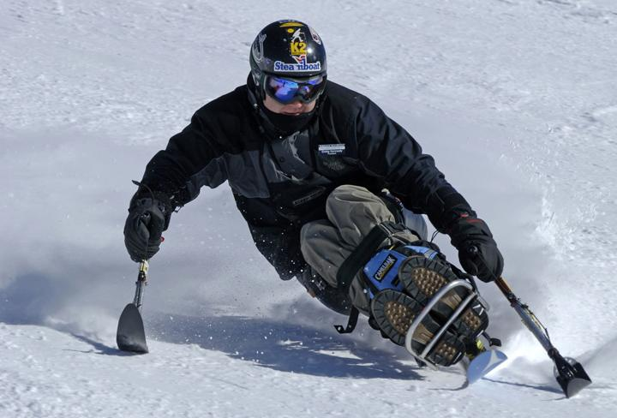
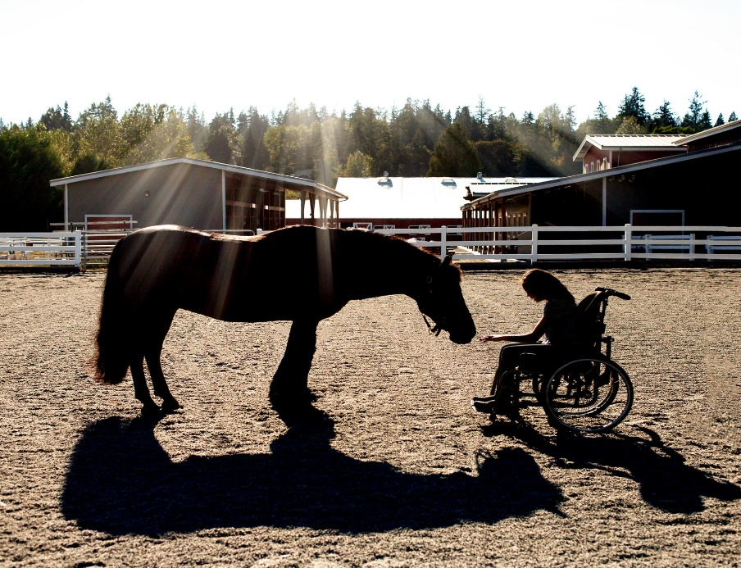
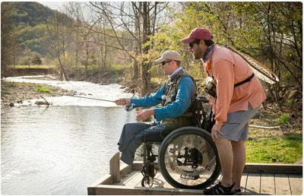
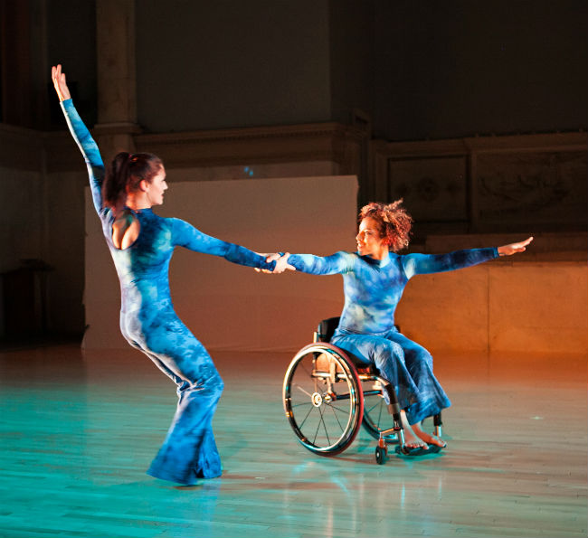
Abilità contro disabilità
Le persone con disabilità (o persone con bisogni speciali) in realtà non hanno bisogni diversi da quelli degli altri cittadini.
I bisogni sono gli stessi per TUTTI.
E' unico il modo per soddisfare e realizzare le loro esigenze diverse.

Slide 40
Sfide
Una formula semplice, ma come capirla?
D +P+P
DISPONIBILITÀ - c'è qualche personalizzazione di un particolare servizio?
ACCESSIBILITÀ – come arrivarci?
ACCESSIBILITÀ: quali sono i costi?
QUALITÀ – è adeguata o improvvisata?
SCELTA – è l’unico servizio o ho una scelta?
K+I

Slide 41
Quante persone ci vogliono?
Secondo le Nazioni Unite, più di 1 miliardo di persone, ovvero il 15% della popolazione mondiale, soffre di qualche forma di disabilità. Insieme alle loro famiglie, ne sono colpite circa 3 miliardi di persone (il 40% della popolazione).
Circa il 40% della popolazione mondiale necessita temporaneamente di servizi accessibili!

Slide 42
Infrastruttura accessibile
INTEGRAZIONE 1
Il turismo per persone con disabilità può essere integrato nello sviluppo del turismo eco-culturale nei seguenti modi:
Le destinazioni del turismo eco-culturale dovrebbero garantire che le loro infrastrutture, come alloggi, attrazioni e trasporti, siano accessibili alle persone con disabilità.
Questi possono includere caratteristiche come rampe, stanze accessibili alle persone su sedia a rotelle, segnaletica in braille e descrizioni audio per mostre visive.

Slide 43

Attività ed esperienze inclusive
INTEGRAZIONE 2
Le attività di turismo ecoculturale dovrebbero essere progettate per essere adattate alle persone con diverse disabilità, fornendo modi alternativi di sperimentare e partecipare al patrimonio naturale e culturale.
Ad esempio, mostre tattili, tour nel linguaggio dei segni e attività all’aperto adattate possono rendere le esperienze di ecoturismo più inclusive e divertenti per tutti.

Slide 44
Potenziamento delle comunità locali
INTEGRAZIONE 3
Lo sviluppo del turismo eco-culturale che privilegia l’accessibilità può creare opportunità per le persone con disabilità all’interno delle comunità locali, come l’occupazione, l’imprenditorialità e l’espressione culturale.
Promuovendo un ambiente inclusivo, il turismo ecoculturale può contribuire all’empowerment sociale ed economico delle persone con disabilità nelle comunità di destinazione.

Slide 45
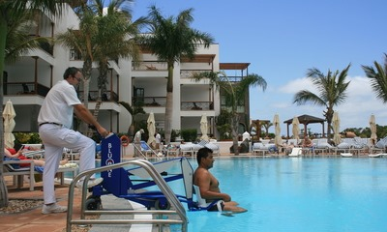
IL MIGLIOR ESEMPIO DI BUONA PRATICA
Lanzarote, Isole Canarie (Spagna)
Lanzarote, riserva della biosfera dell'UNESCO, ha fatto dell'accessibilità una priorità nel suo sviluppo del turismo eco-culturale.
L'isola dispone di spiagge accessibili con sedie anfibie e rampe per sedie a rotelle, nonché attrazioni culturali accessibili come il Parco Nazionale di Timanfaya.
L'impegno di Lanzarote per l'accessibilità l'ha resa una destinazione popolare per i viaggiatori con disabilità.

Slide 46
Grazie !

